Slide 1

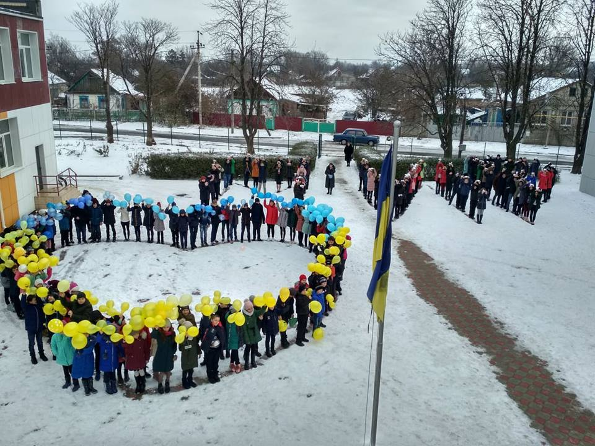
Портфоліо
Вчителя основ здоров’я
«Межівського ліцею № 1»
МСР

Slide 2

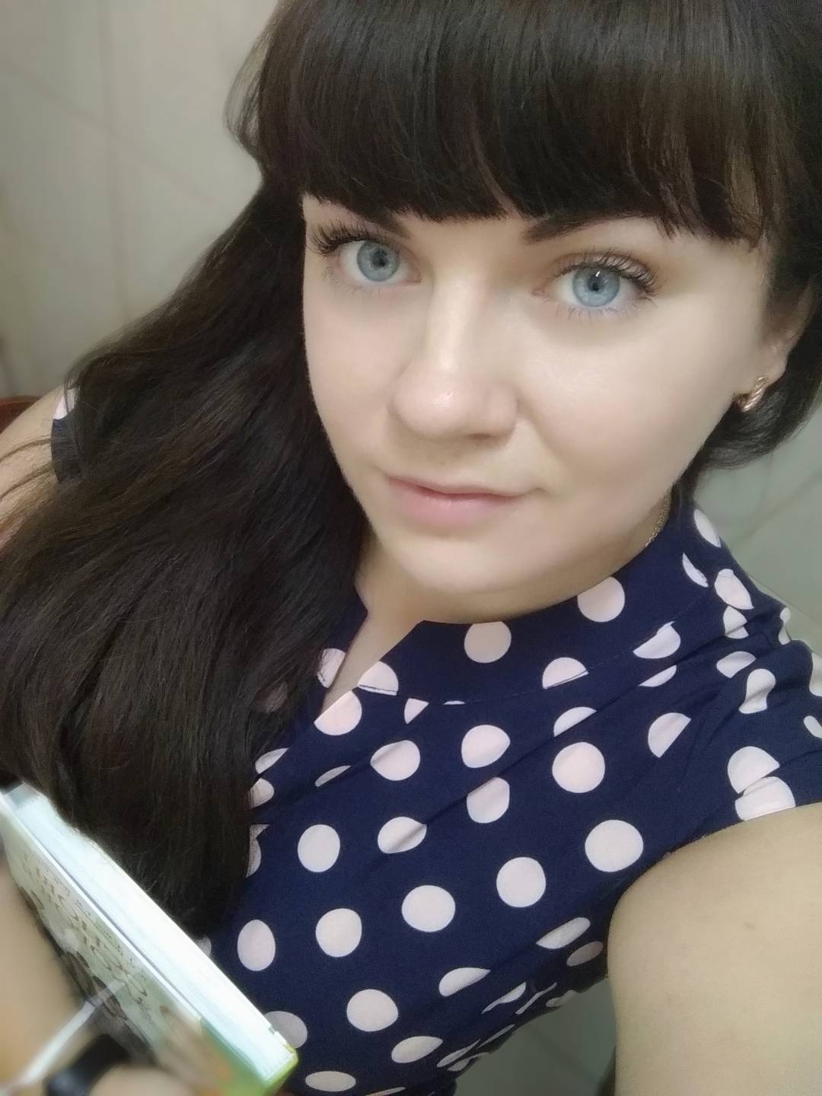
Рєзнік Віталіна Миколаївна –
вчитель основ здоров’я Межівського ліцею № 1 МСР
Рік народження -19 квітня 1994 рік
Закінчила -Донецький національний університет у 2016 році
Кваліфікація – бакалавр біології,інженер-лаборант в галузі біології
В ліцеї працюю з 17 вересня 2020 року
Педстаж – 7 років
Освіта - вища

Slide 3
Моє педагогічне кредо:
Усе можливо, на неможливе просто потрібно більше часу!

Slide 4
Моя проблемна тема:
Формування екологічної культури, гармонійних відносин із природою шляхом використання інноваційних технологій.

Slide 5

Мій ключ до успіху
01
Самоосвіта
Перемоги учнів
05
Мої уроки
02
04
Публікації
03
Позакласна робота

Slide 6


Мій ключ до успіху
01
Самоосвіта
Перемоги учнів
05
Мої уроки
02
04
Публікації
03
Позакласна робота

Slide 7

Курси підвищення кваліфікації –
“Забезпечення якісної,сучасної та доступної загальної середньої освіти “ НУШ”(природнича освітня галузь) 2 жовтня 2021 р.
“ Успішне вчителювання – прості рецепти на щодень” (з циклу онлайн-курсів “30 кроків до Нової української школи: навчаємо громадянина”) 20 жовтня 2021 р.
“Ціннісний потенціал компетентнісного навчання” 4 грудня 2021 р.
підвищення кваліфікації вчителів предмета «Основи здоров'я» спеціаліст ІІ категорії
21 січня 2022 р.
01
Самоосвіта
Notes:
Напишіть про курси, які пройшли прикріпіть сертифікати (на слайд чи посиланням)

Slide 8
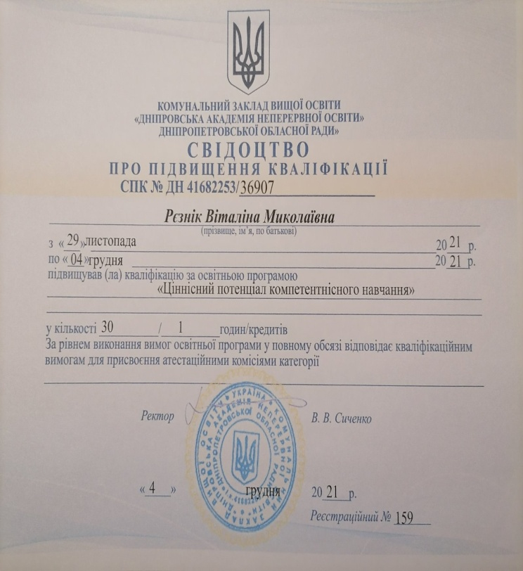
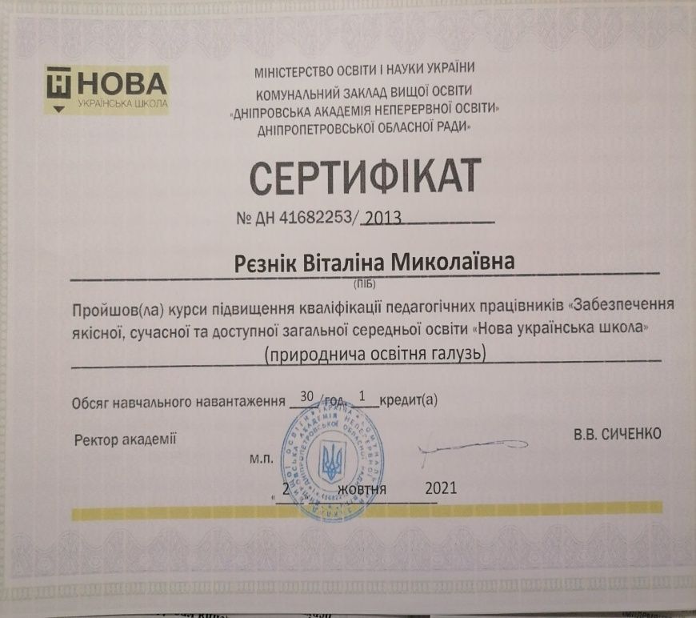

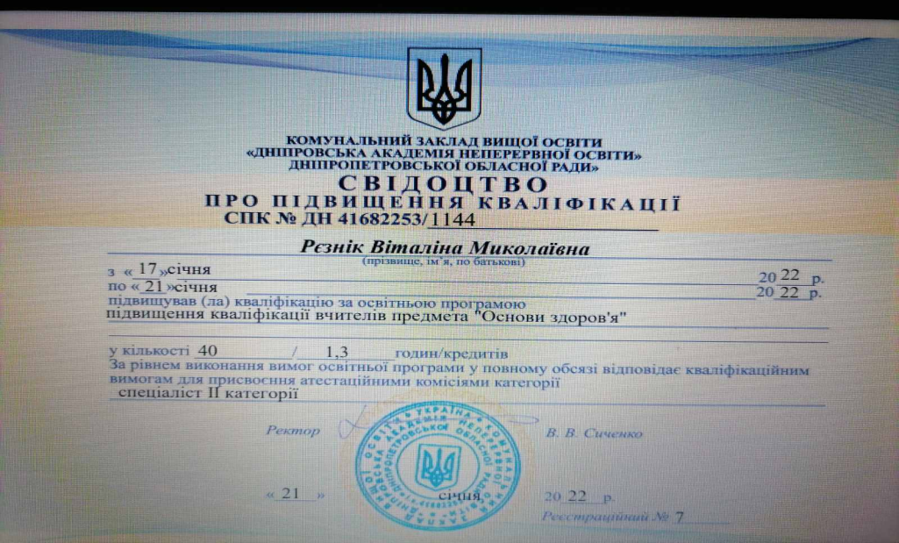
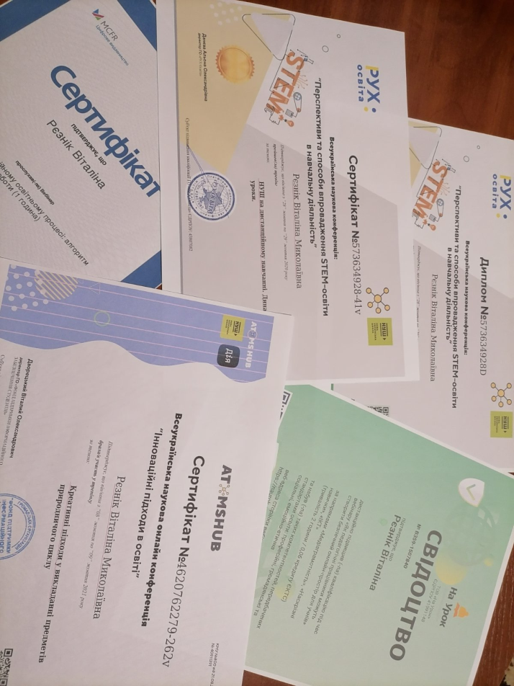
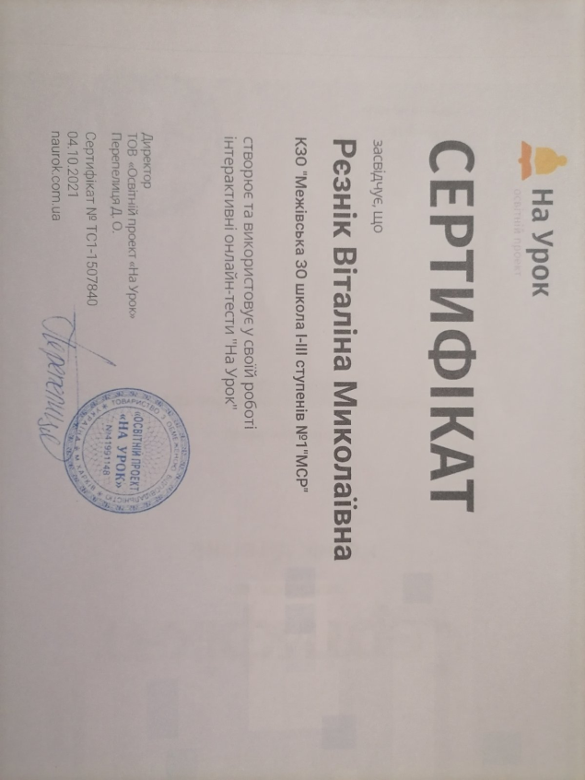
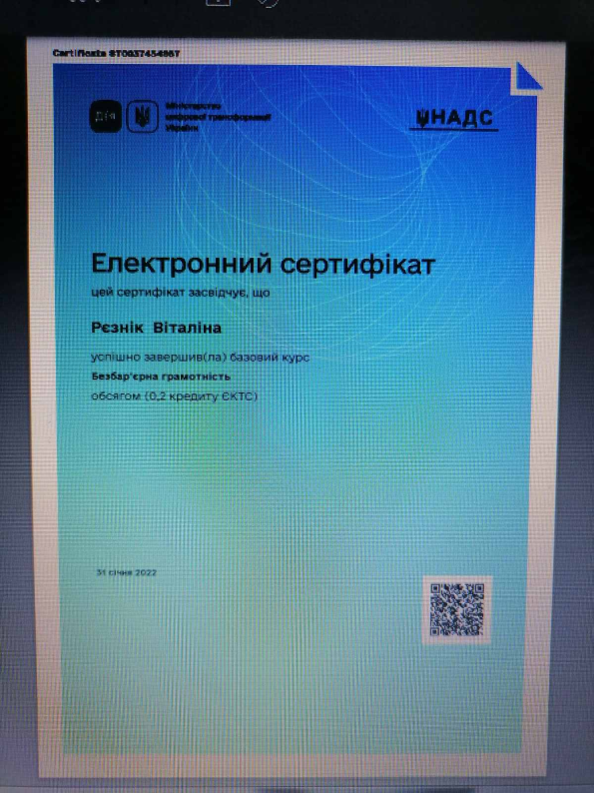
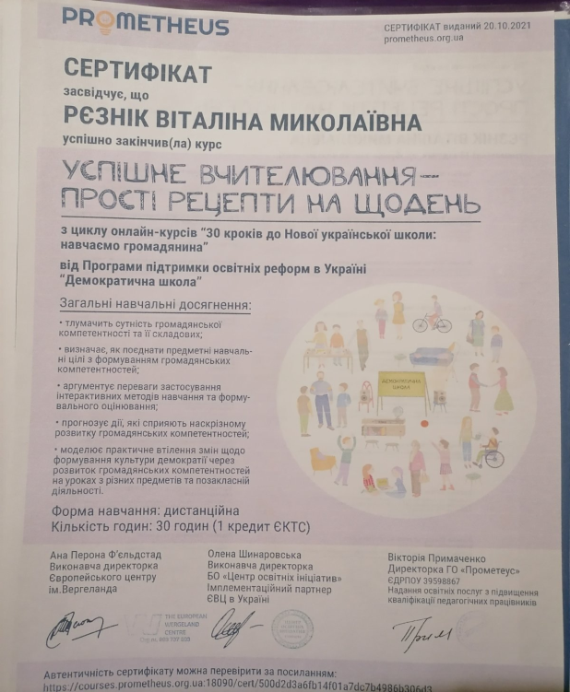
Сертифікати:

Slide 9
Показові уроки:
- Уроки у формі змагань та ігор.
-Уроки, засновані на формах, жанрах і методах роботи, відомих у суспільній практиці.
- Уроки, засновані на нетрадиційній організації навчального матеріалу.
- Уроки, що нагадують публічні форми спілкування.
- Уроки-фантазії.
Мої уроки
02
Notes:
Напишіть теми показових уроків. Додайте фото

Slide 10
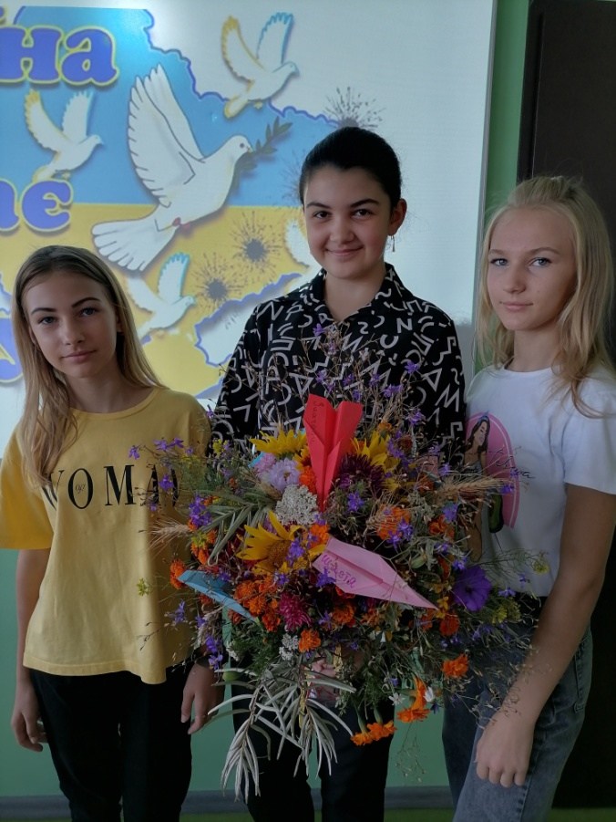
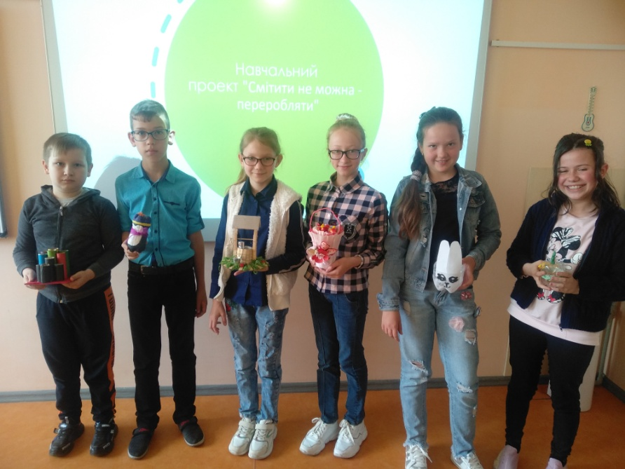
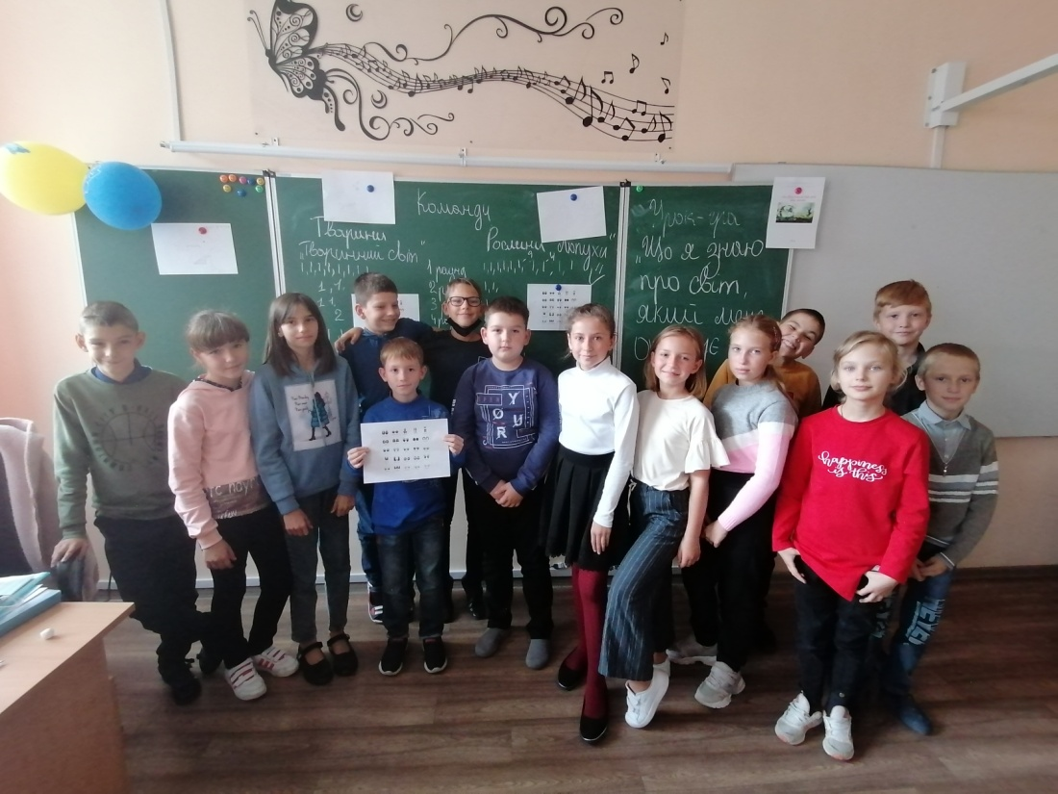
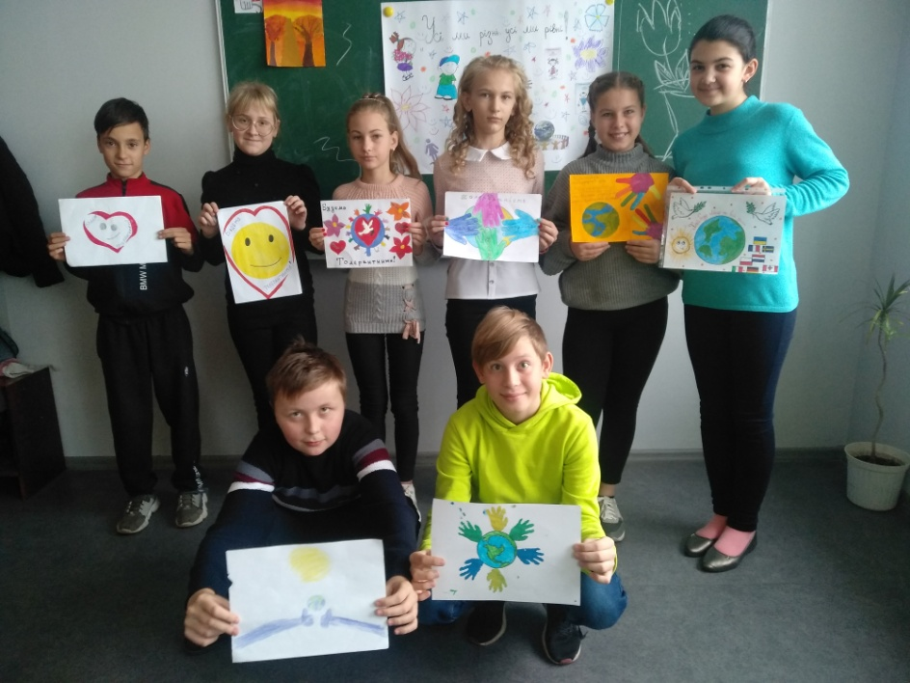

Slide 11
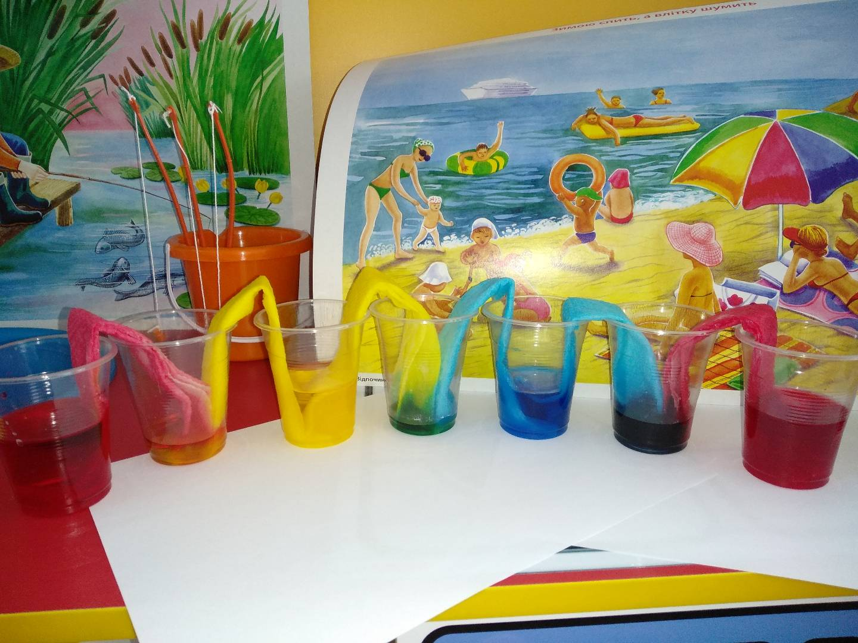
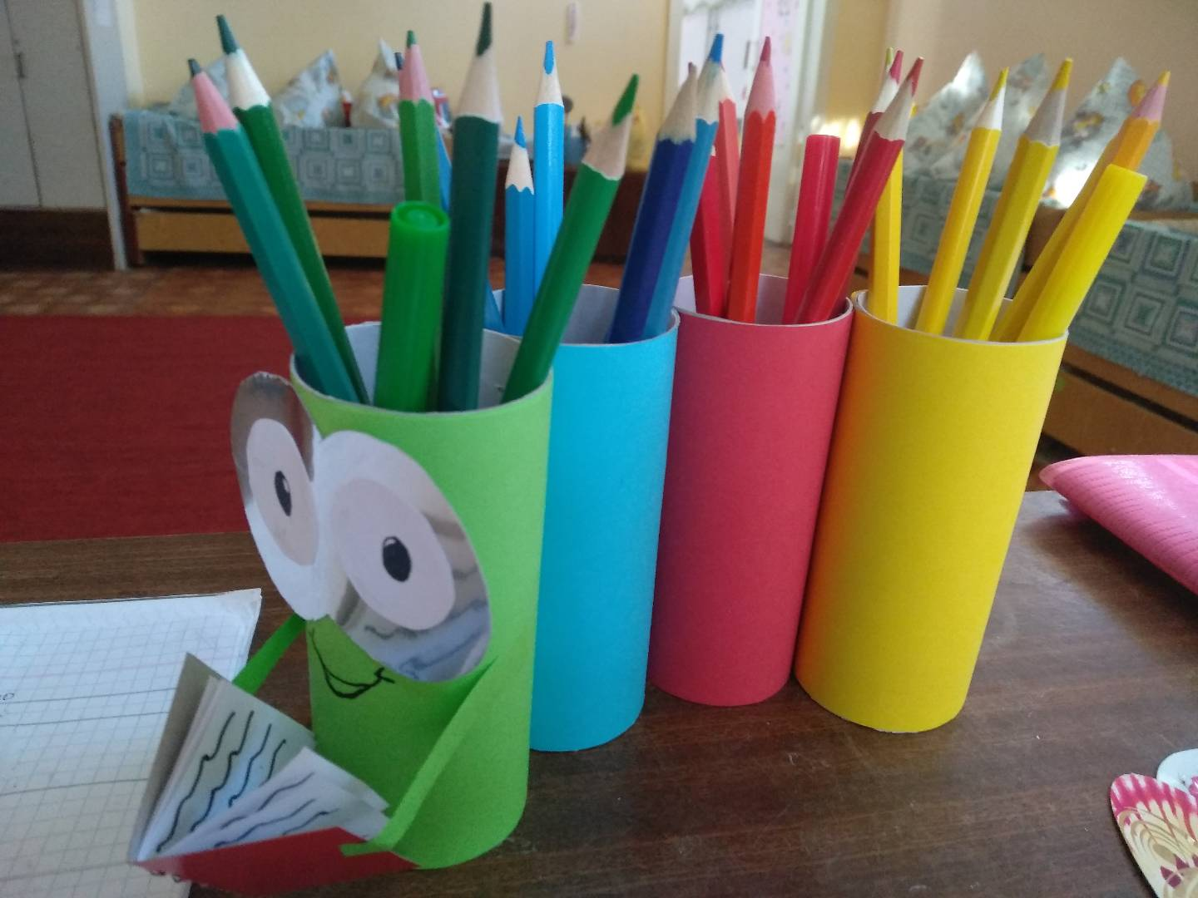
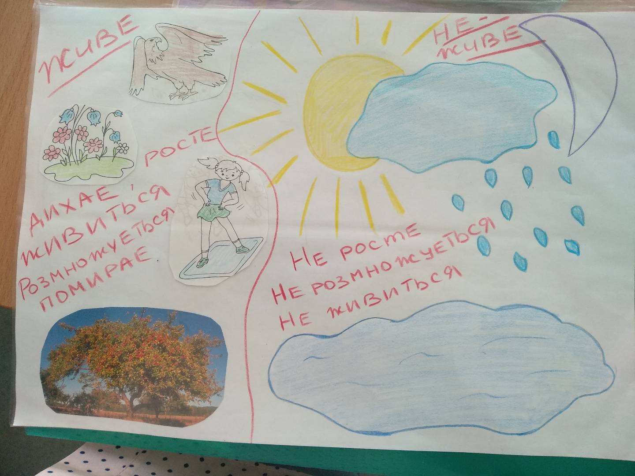
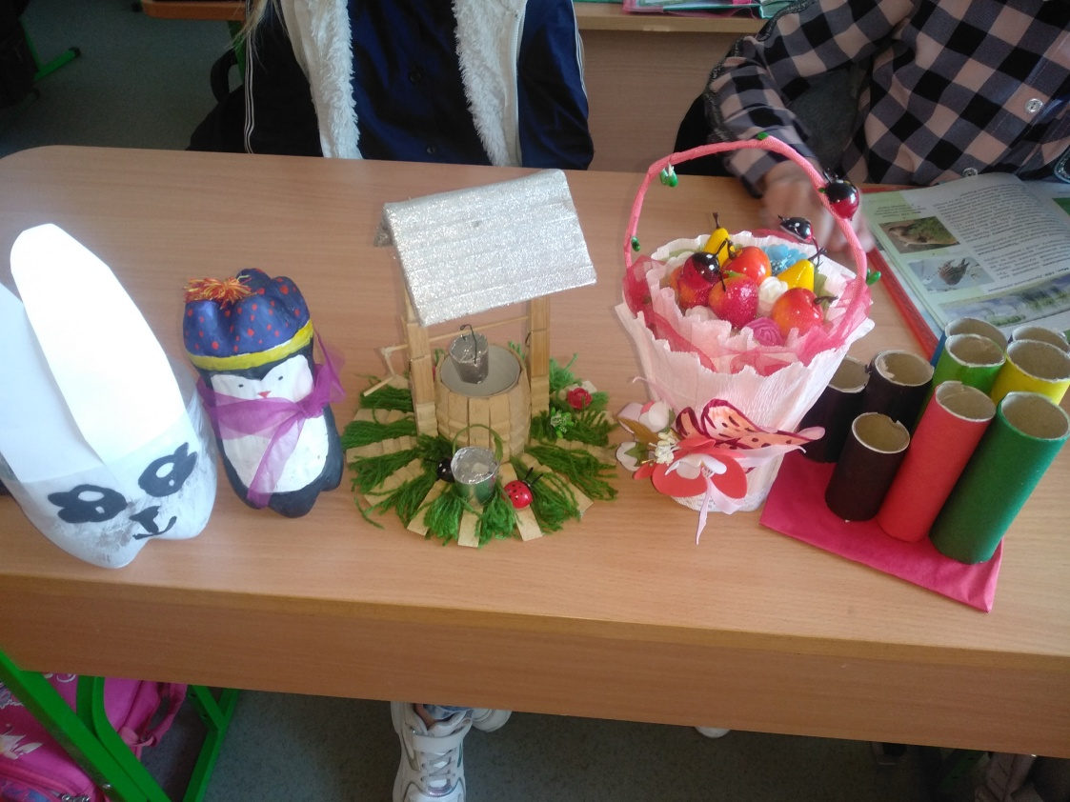

Slide 12
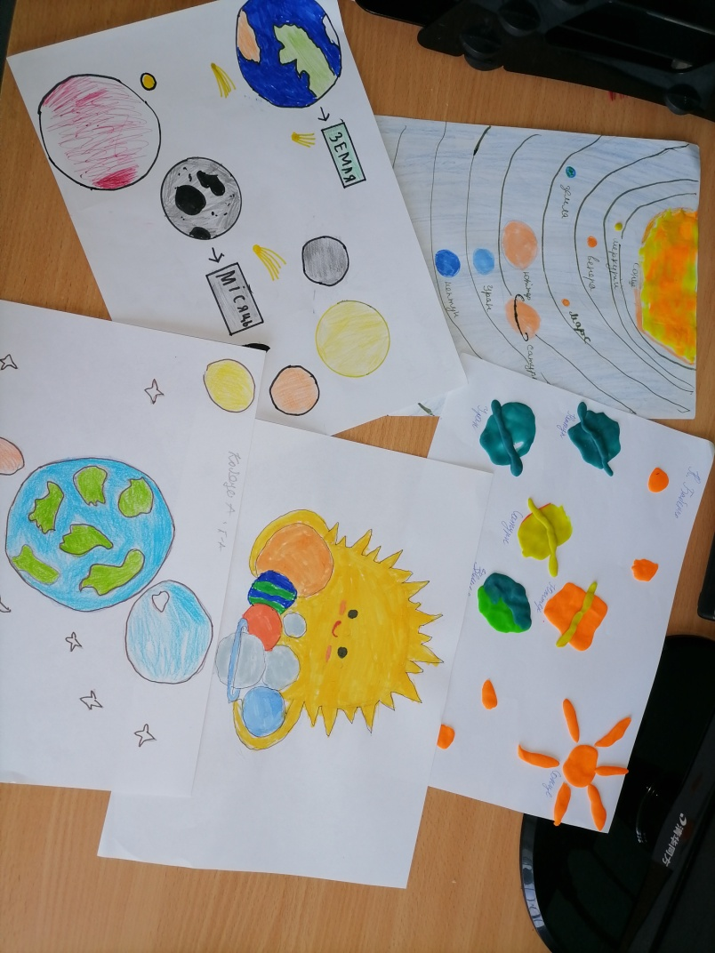
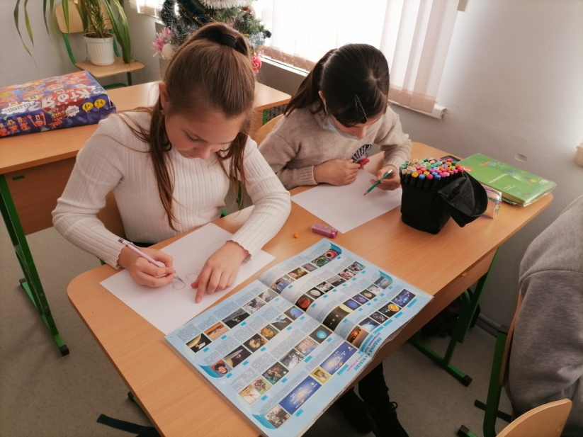
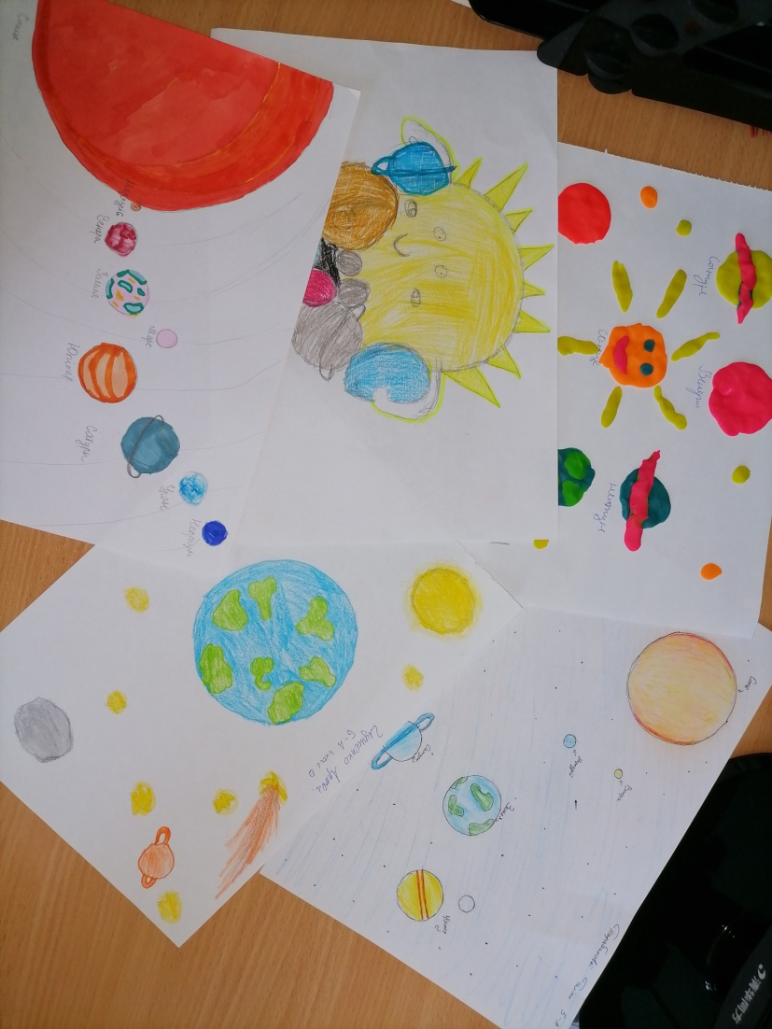
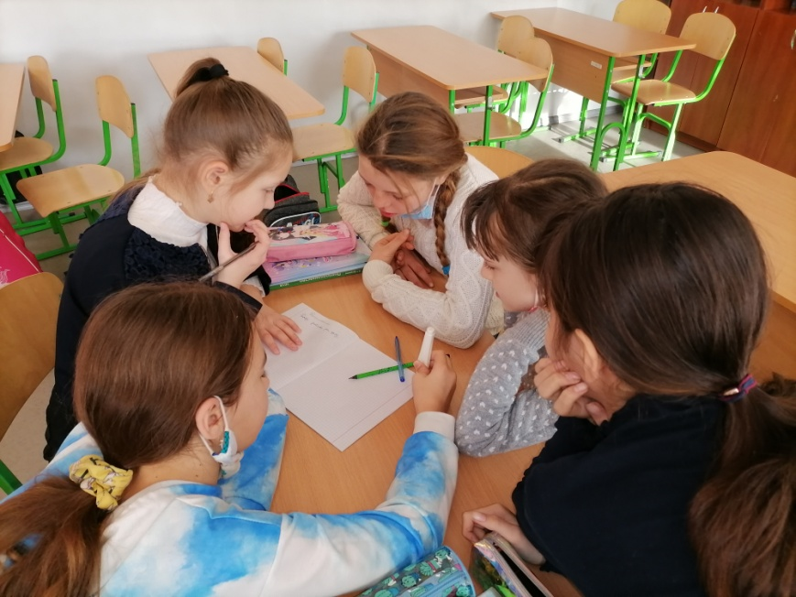

Slide 13
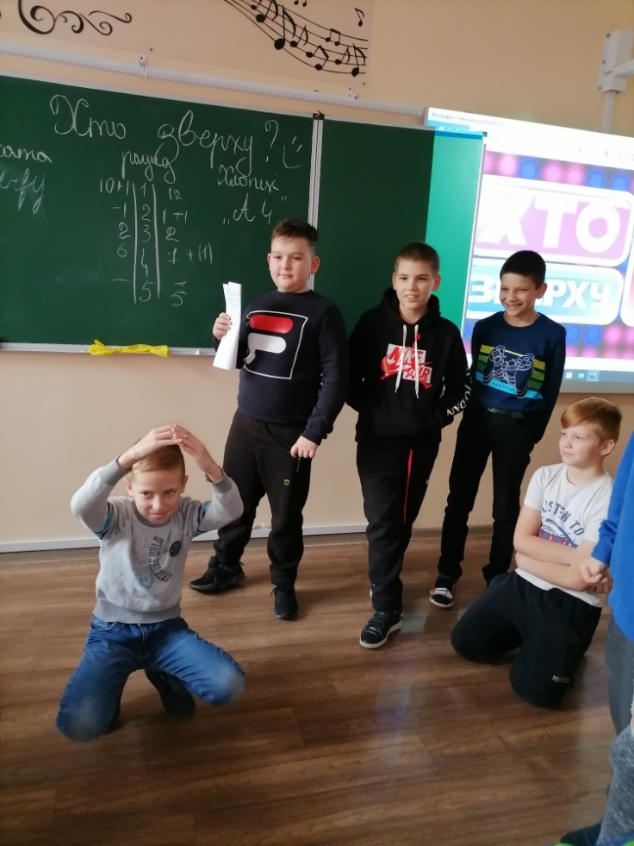
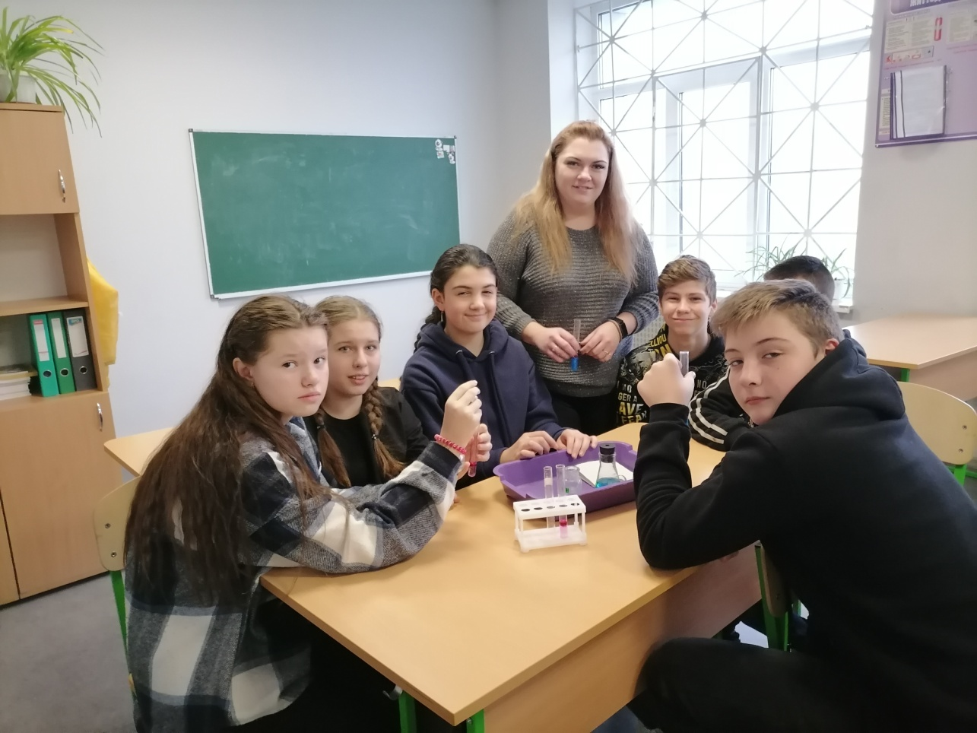
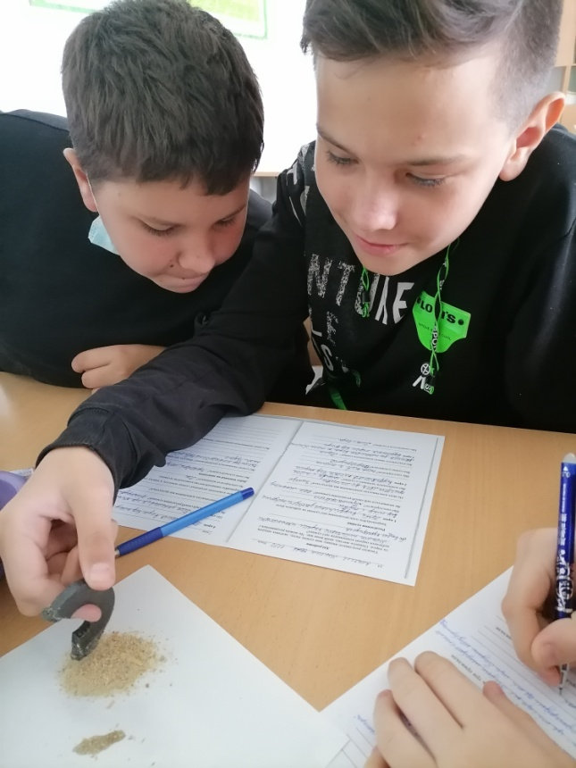
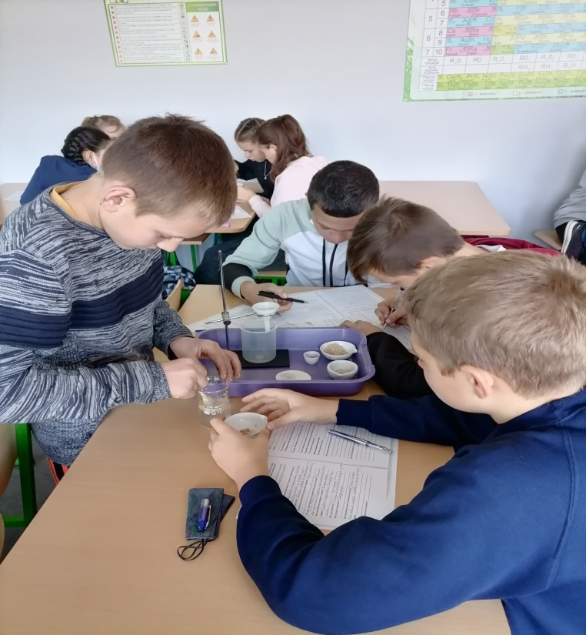

Slide 15
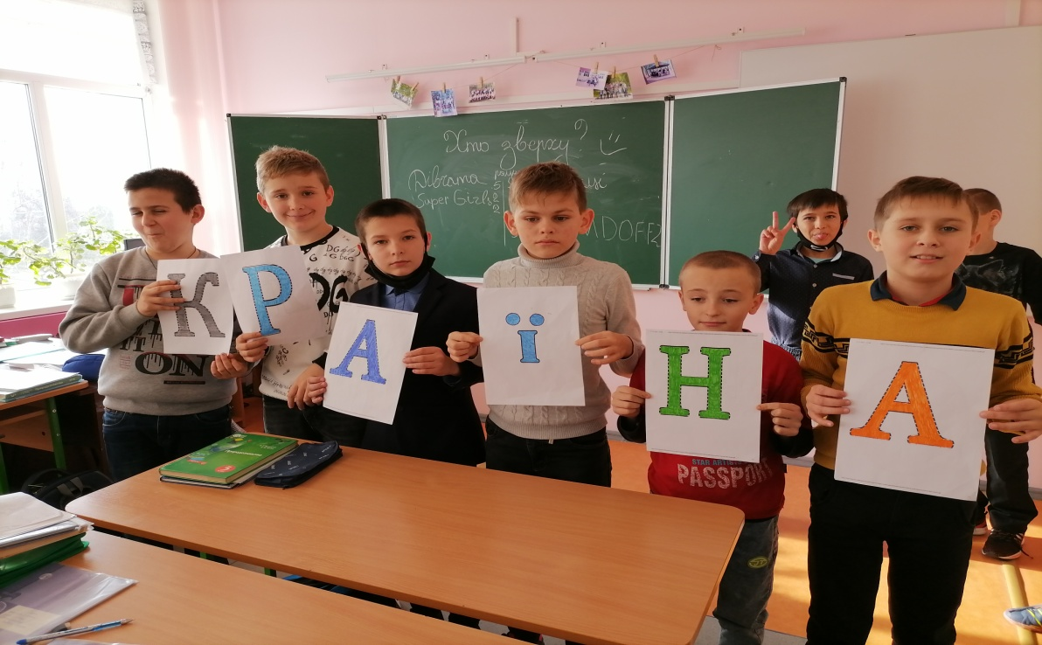
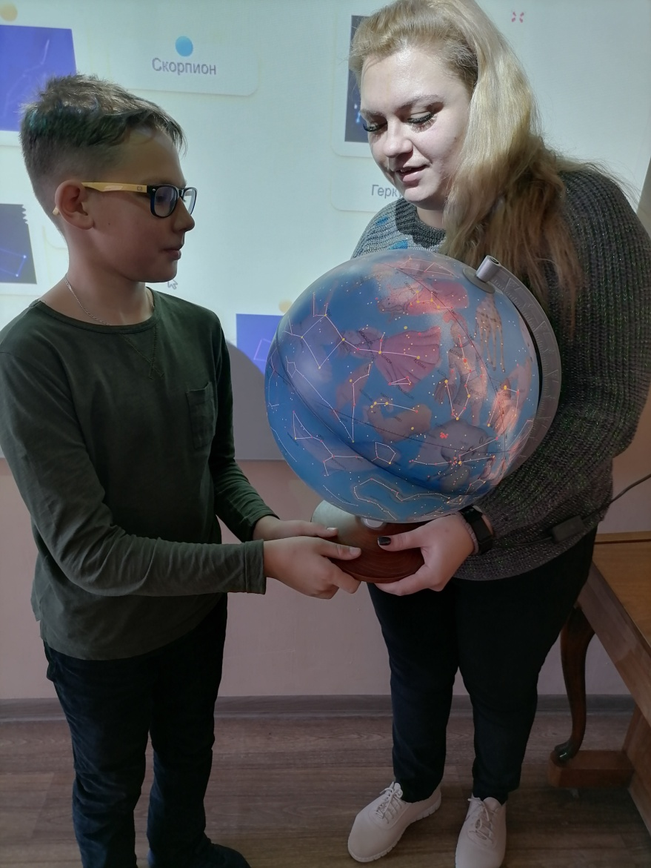
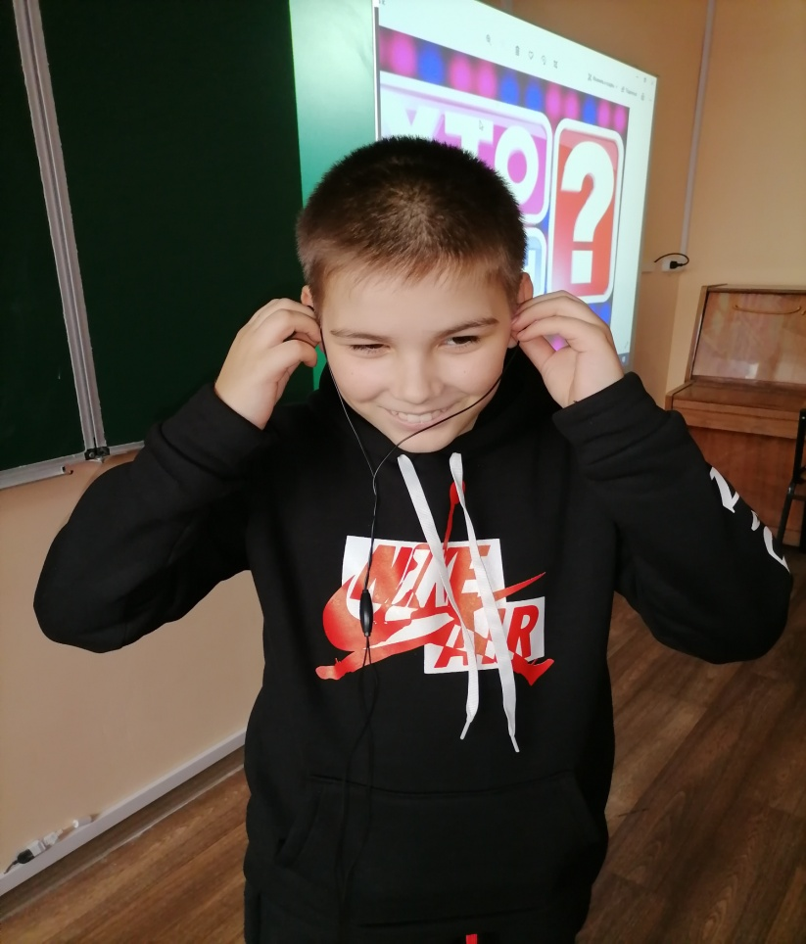
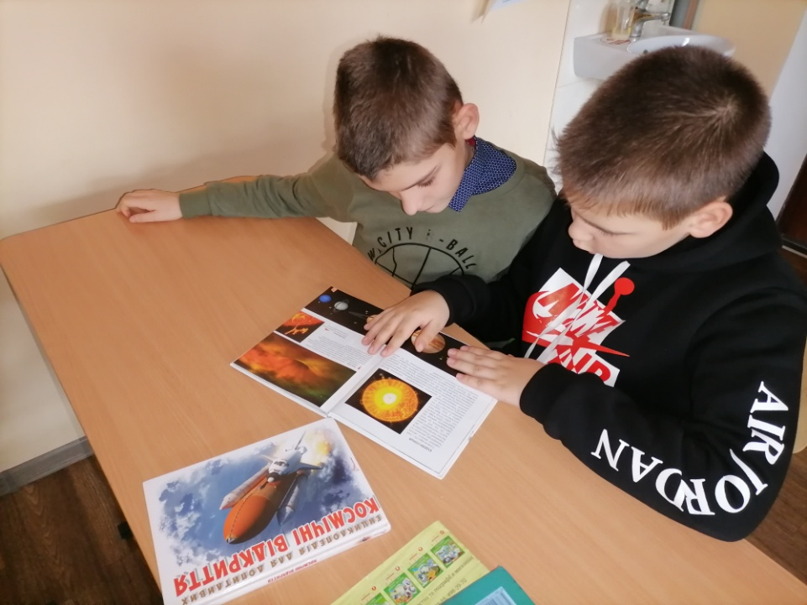

Slide 16
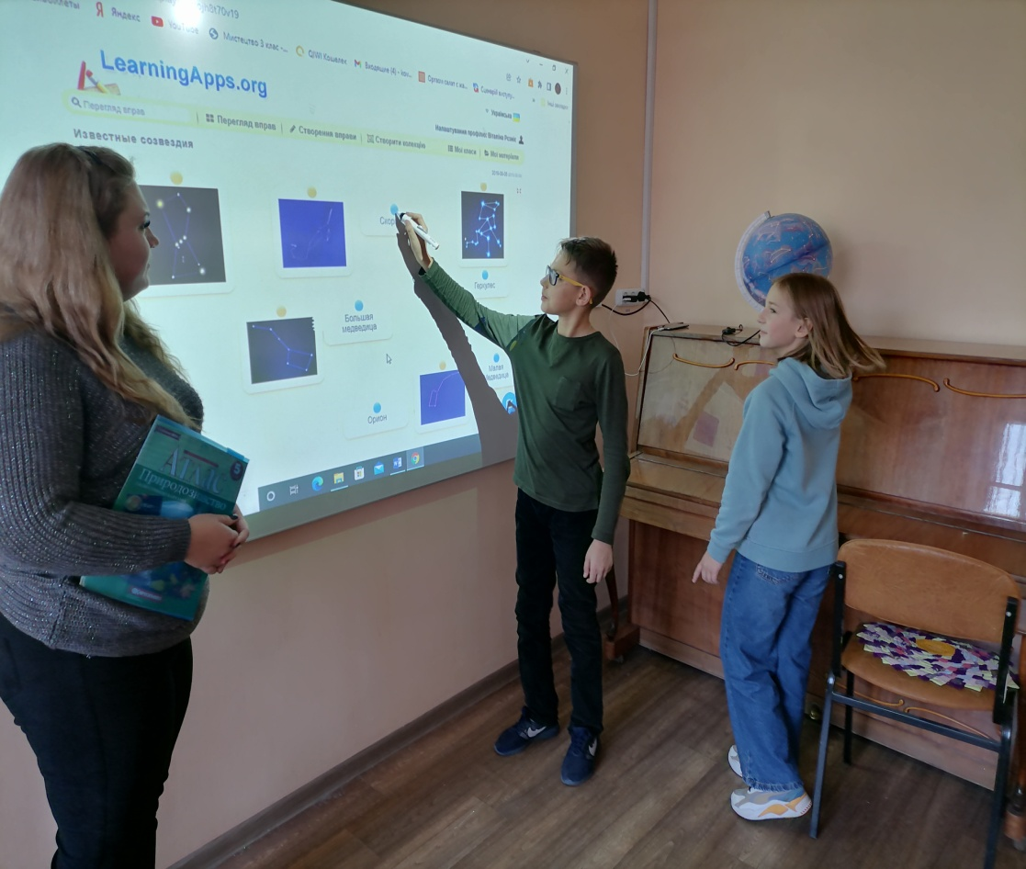
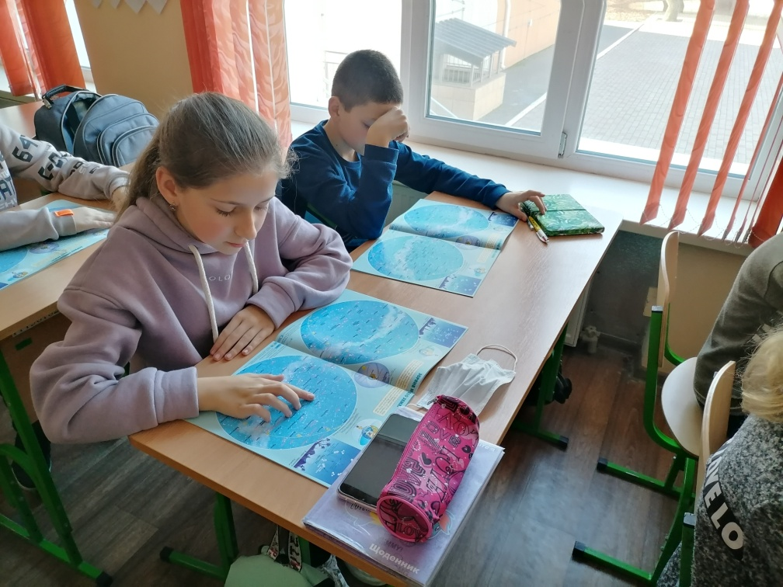
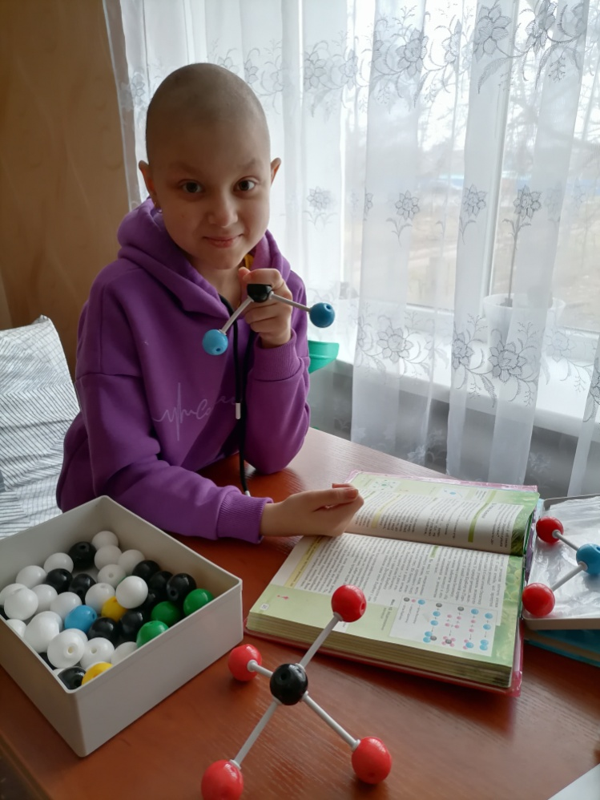
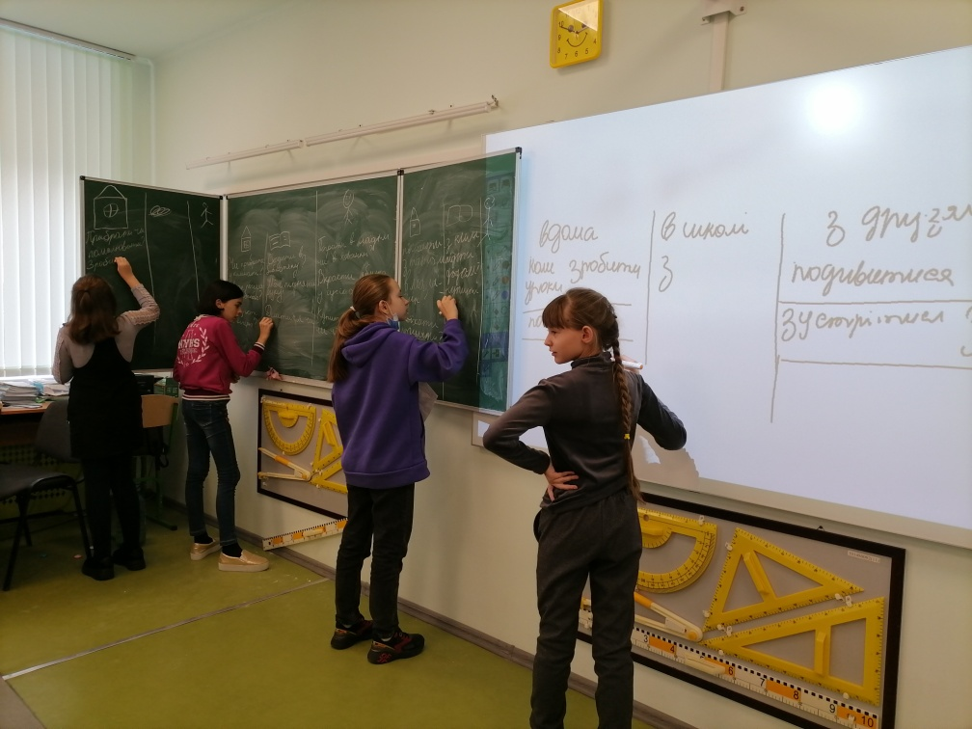

Slide 17
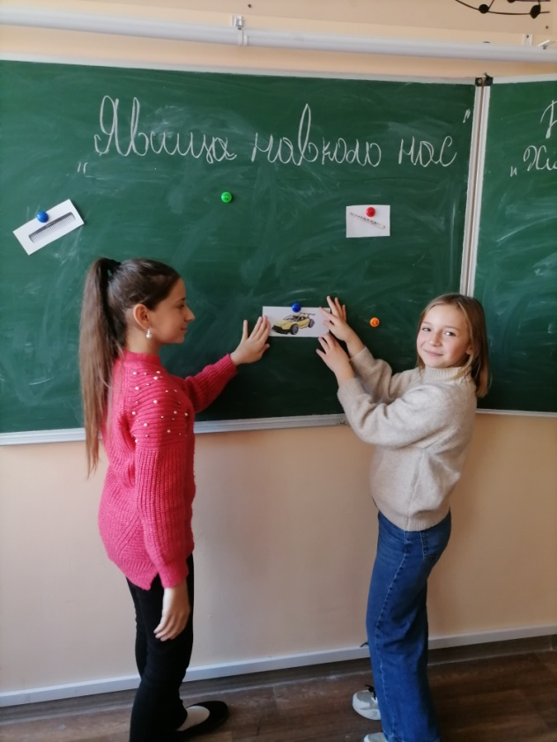
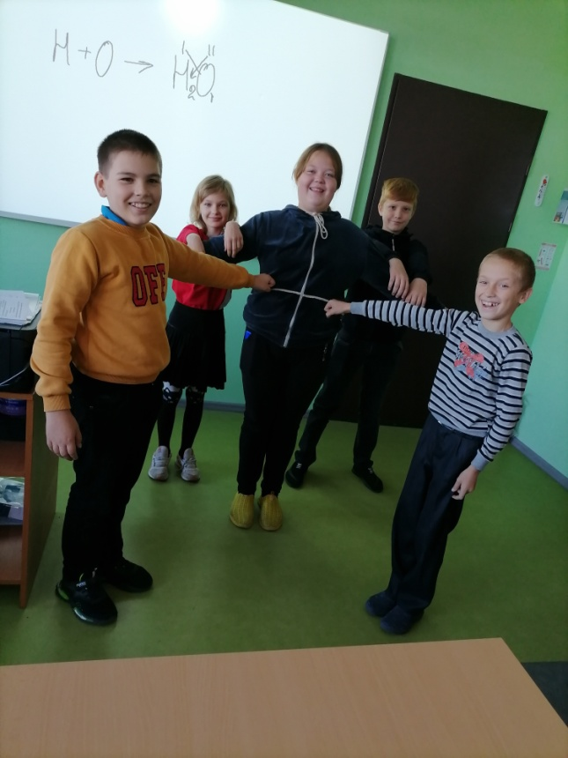
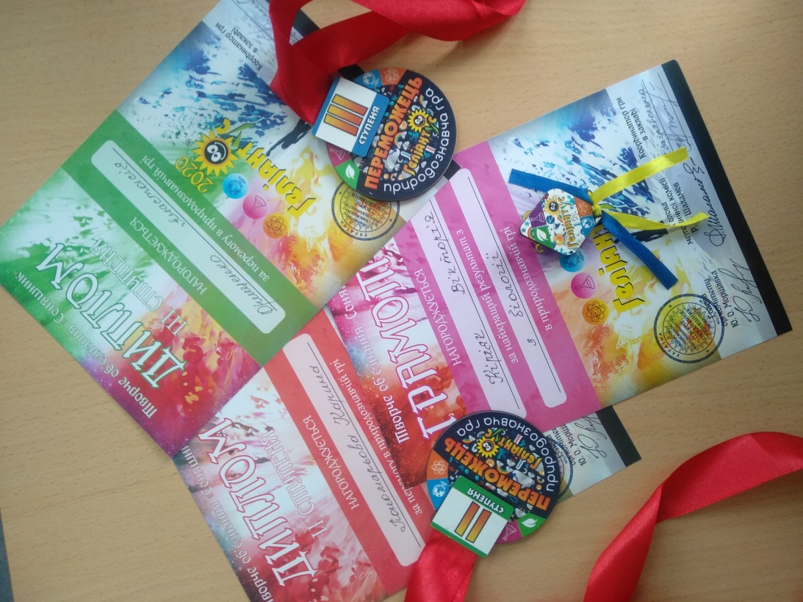
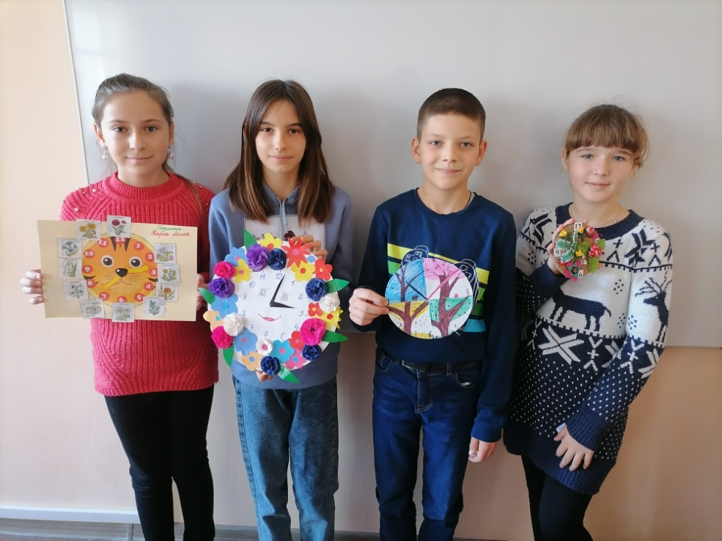

Slide 18
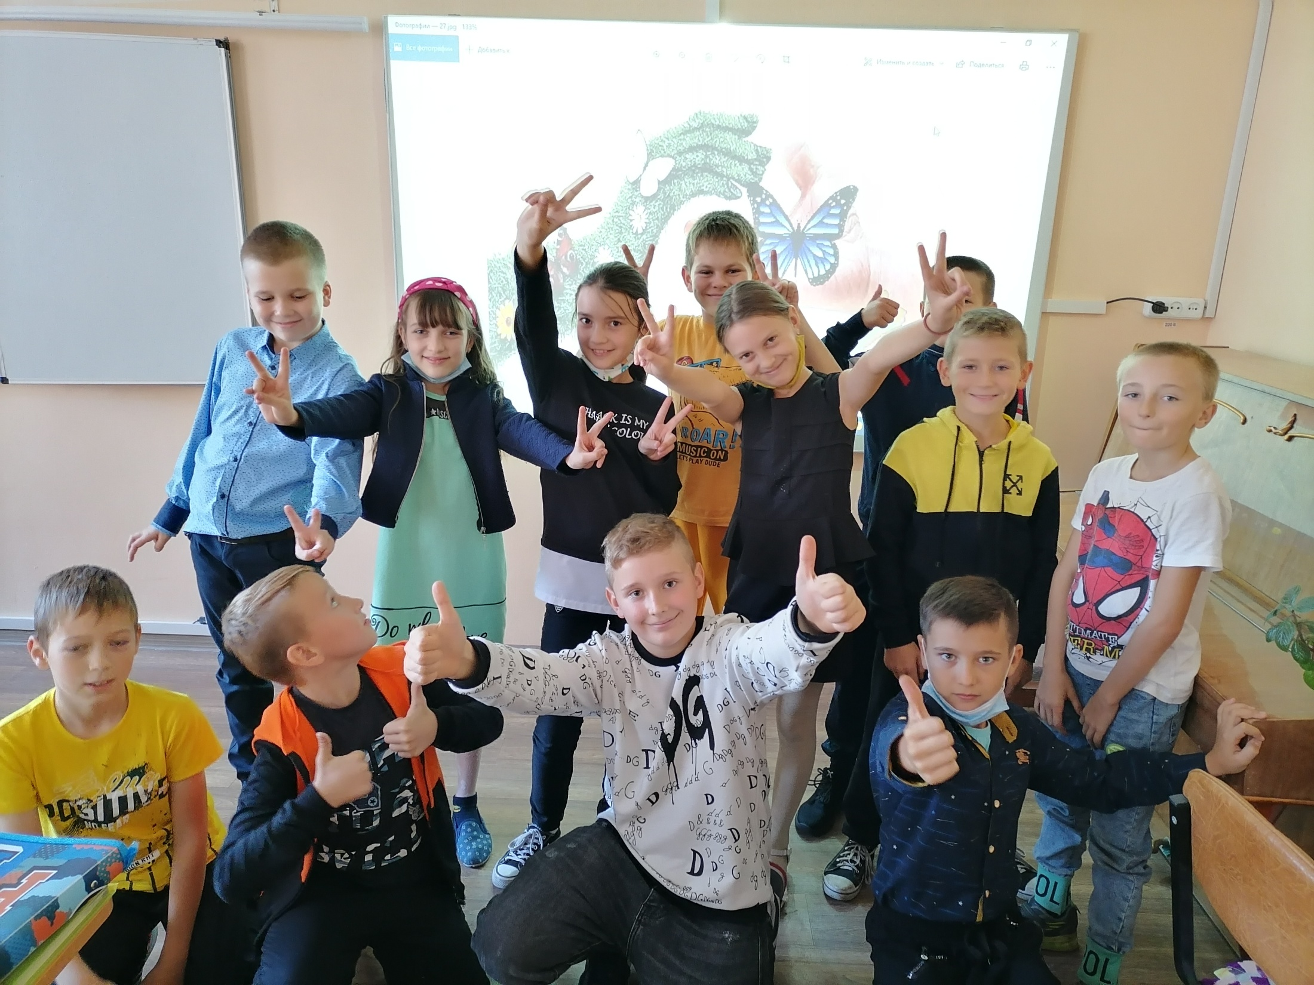

Slide 19
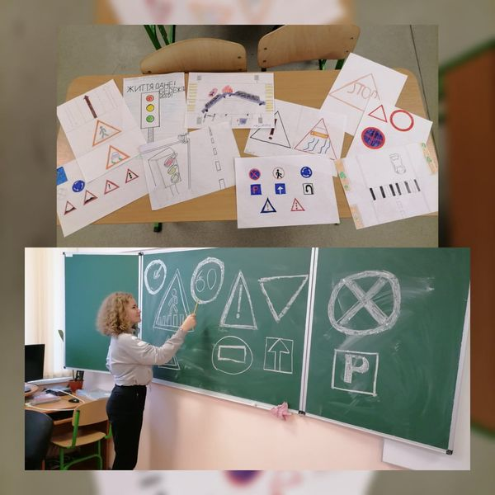
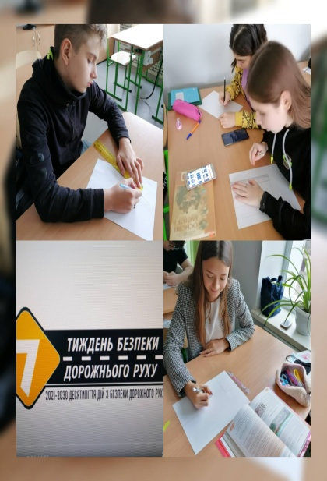
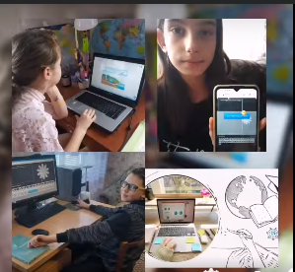
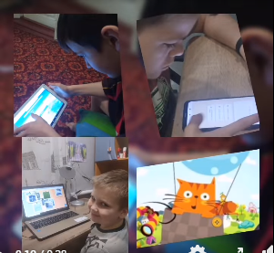
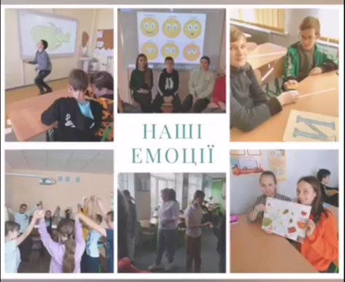
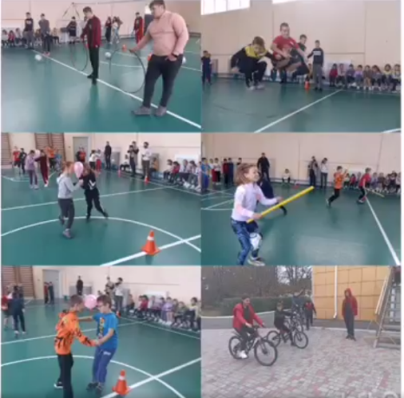
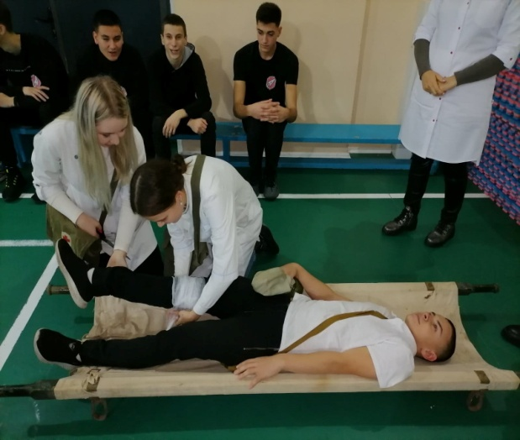
Національний урок з безпеки дорожнього руху
"Безпечна дорога додому«
у Межівському ліцеї №1 МСР
Урок медіаграмотності
Позакласна робота
03
військово - спортивні змагання та конкурс строю та пісні під гаслом "Ми- майбутні захисники України".
Співпраця вчителів фізичної культури
Та вчителів основ
здоров’я
«Здорова дитина – здорова
родина - здорова країна!»

Slide 20
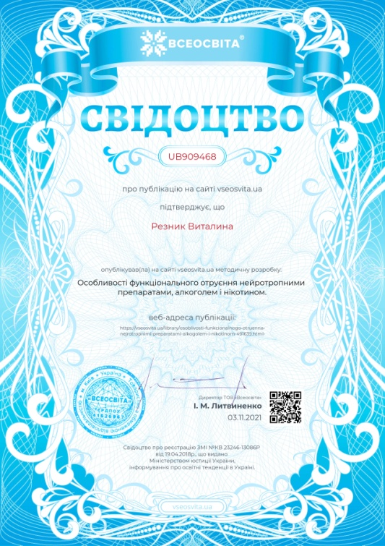

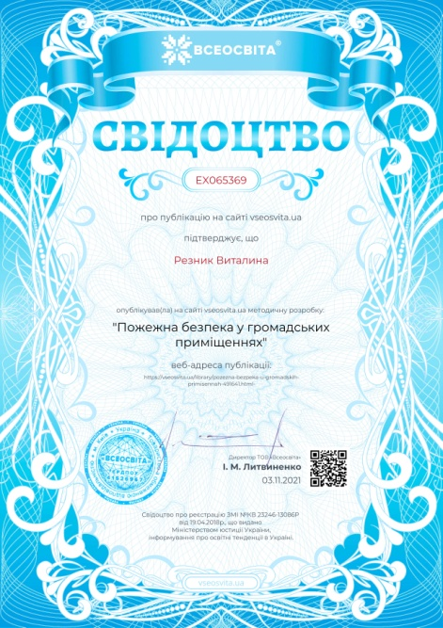
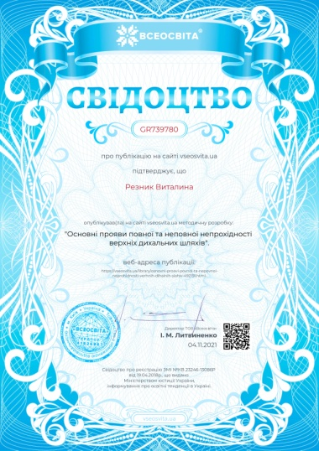

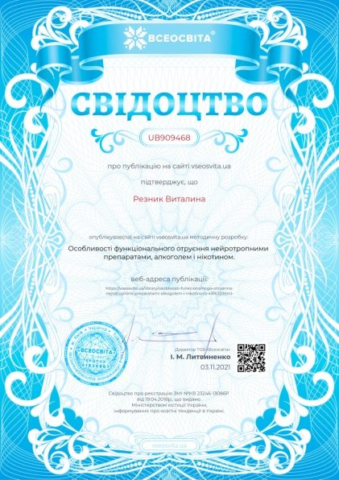
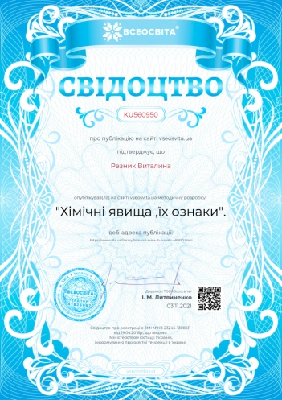


На Національній освітній платформі - Всеосвіта та на Освітньому проекті «На Урок»
Конспект уроку «Зорі та сузір'я»
Презентації : -"Основні прояви повної та неповної непрохідності верхніх дихальних шляхів".
-
04
Публікації
"Хімічні явища ,їх ознаки".
- "Пожежна безпека у громадських приміщеннях"
- "Особиста гігієна".Основи здоров'я 6 клас
Особливості функціонального отруєння нейротропними
препаратами, алкоголем і нікотином.
ТЕСТИ : - Хімічні явища,їх ознаки.( 5 клас)
- "Вступ. Початкові хімічні поняття". ( 7 клас)

Slide 21
- найкраща нагорода для вчителя
Міжнародна природознавча гра “Геліантус” 2021р
Учасників – 6
Відмінний результат – 3
Добрий результат - 3
Всеукраїнський природничий конкурс “Колосок” – весняний
Учасників – 2
Золотий колосок – 1
Срібний колосок - 1
“Колосок” – осінній
Перемоги учнів
05
Учасників – 3
Золотий колосок – 1
Срібний колосок - 2

Slide 22


Матеріали з досвіду роботи

Slide 23










Для спільної роботи
Для онлайн-зустрічей
Формувальне оцінювання
Оцінювання

Slide 24


Slide 25



Мої контакти:
https://www.facebook.com/vita.reznik.94
vitalinareznik262@gmail.com
https://www.youtube.com/channel/UC0H02PHgq4jJiv1WMlsNAeQ

